Slide 1
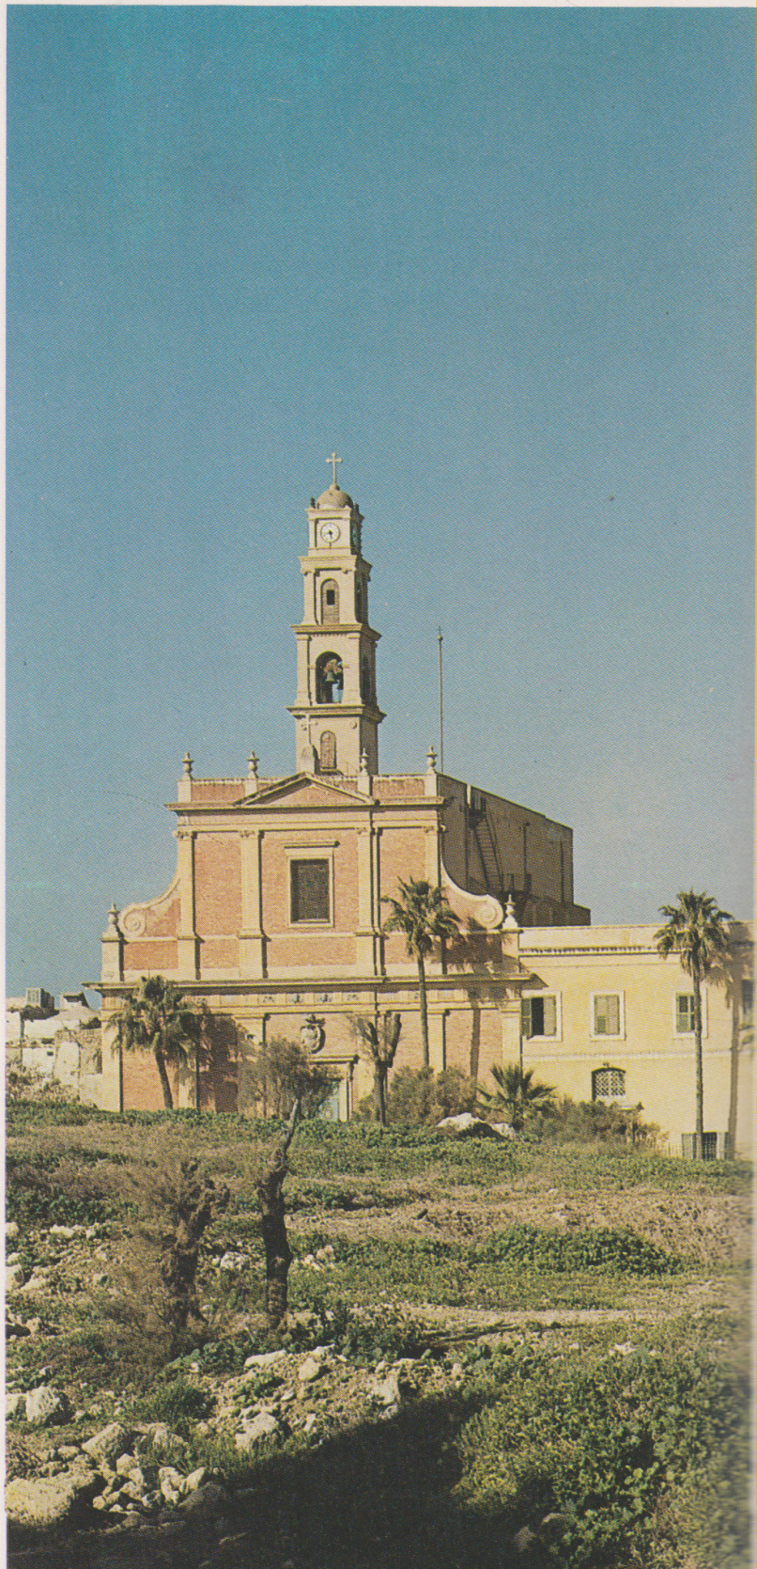
Giaffa, il santuario Località marittima situata pochi chilometri a sud di Tel Aviv, attualmente fa parte della municipalità di Tel Aviv nel distretto di Tel Aviv, l'antico tell di Giaffa è ora situato in un parco nella parte sud-occidentale di Tel Aviv

Slide 2
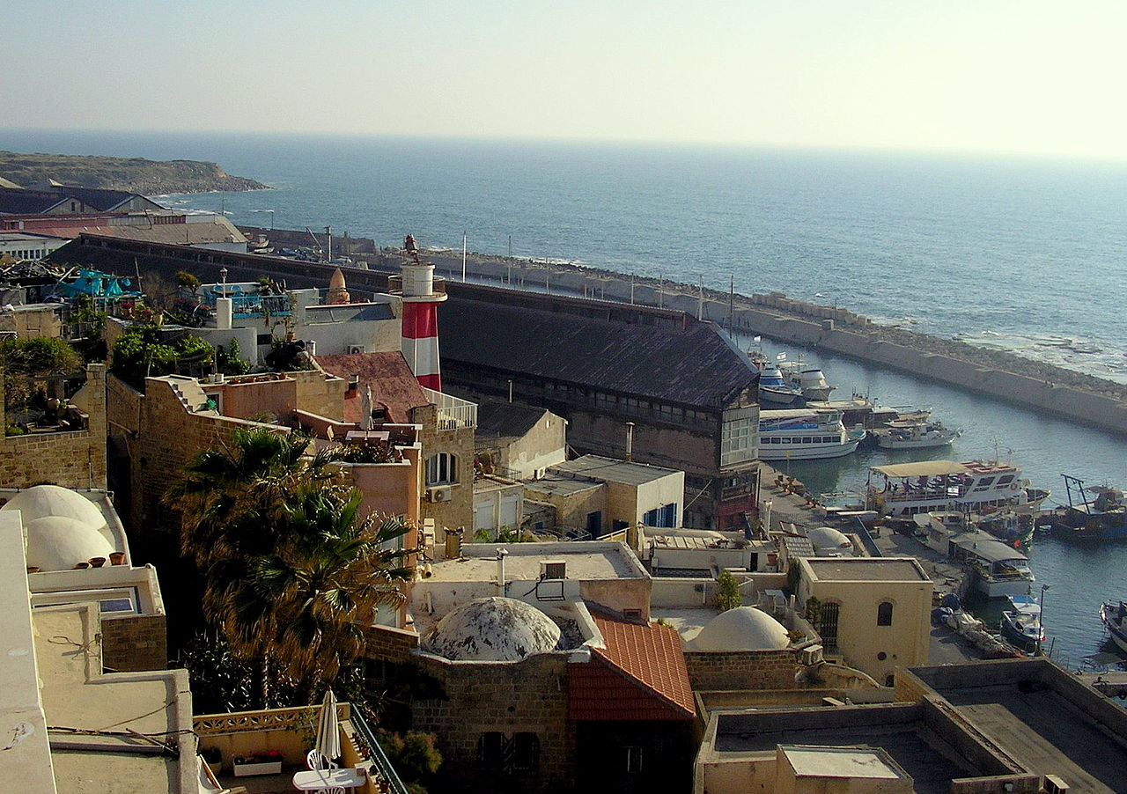

Slide 3
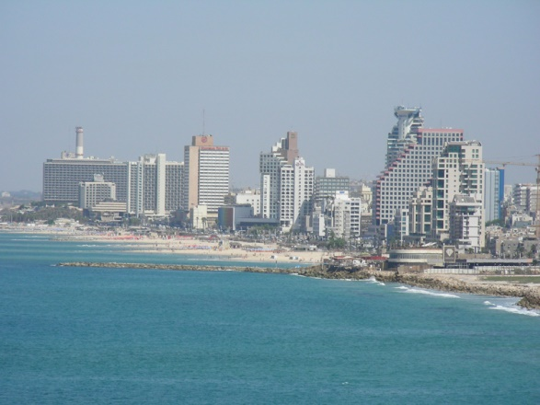

Slide 4
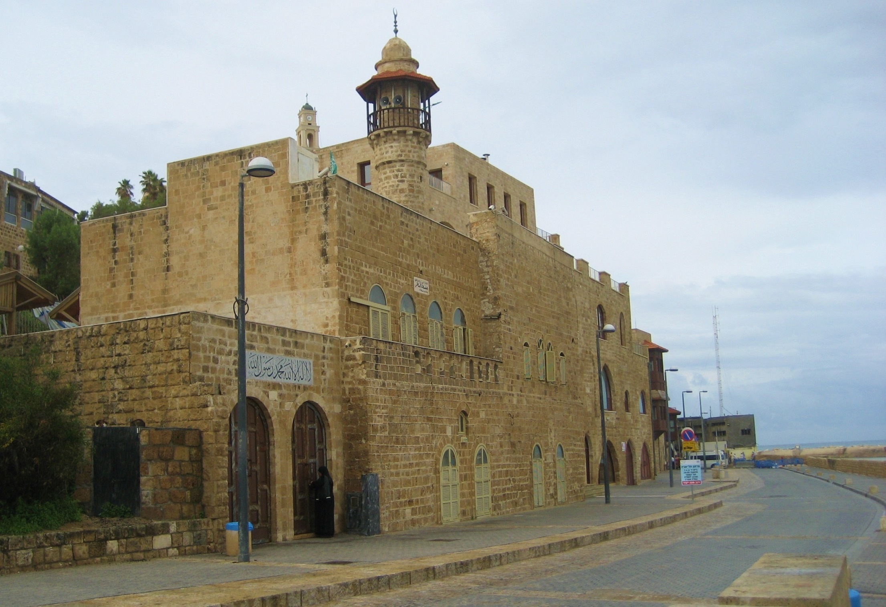

Slide 5
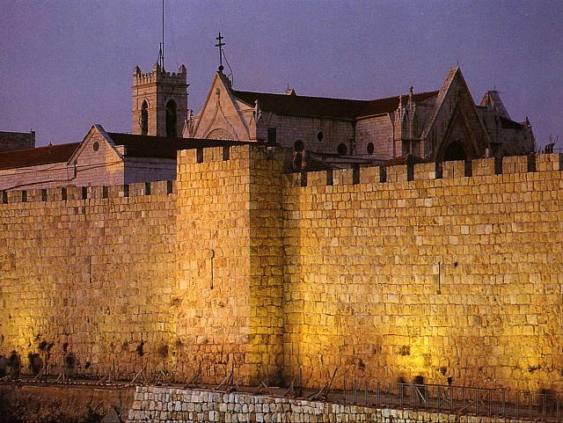

Slide 6
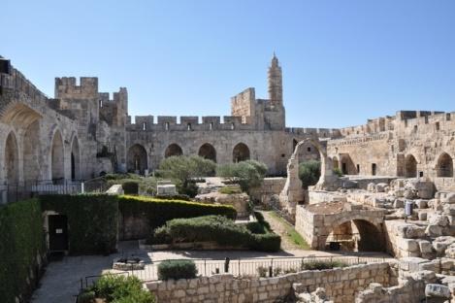

Slide 7
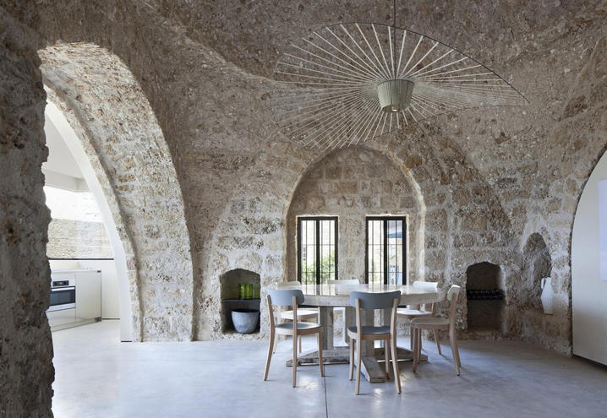

Slide 8
